Slide 1
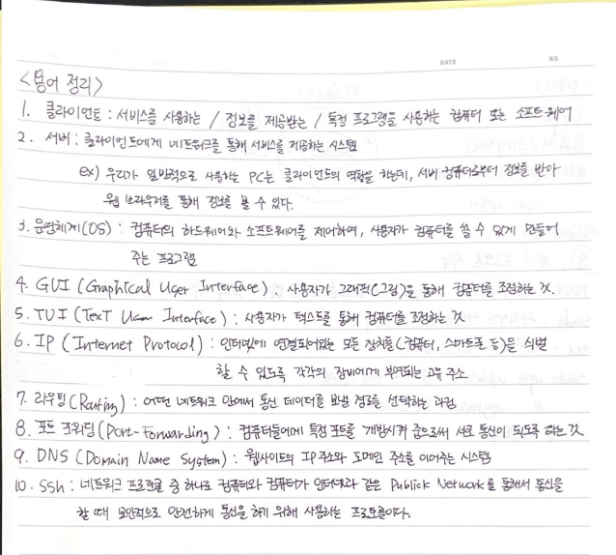
1. 용어 정리

Slide 2
2. 실습

Slide 3
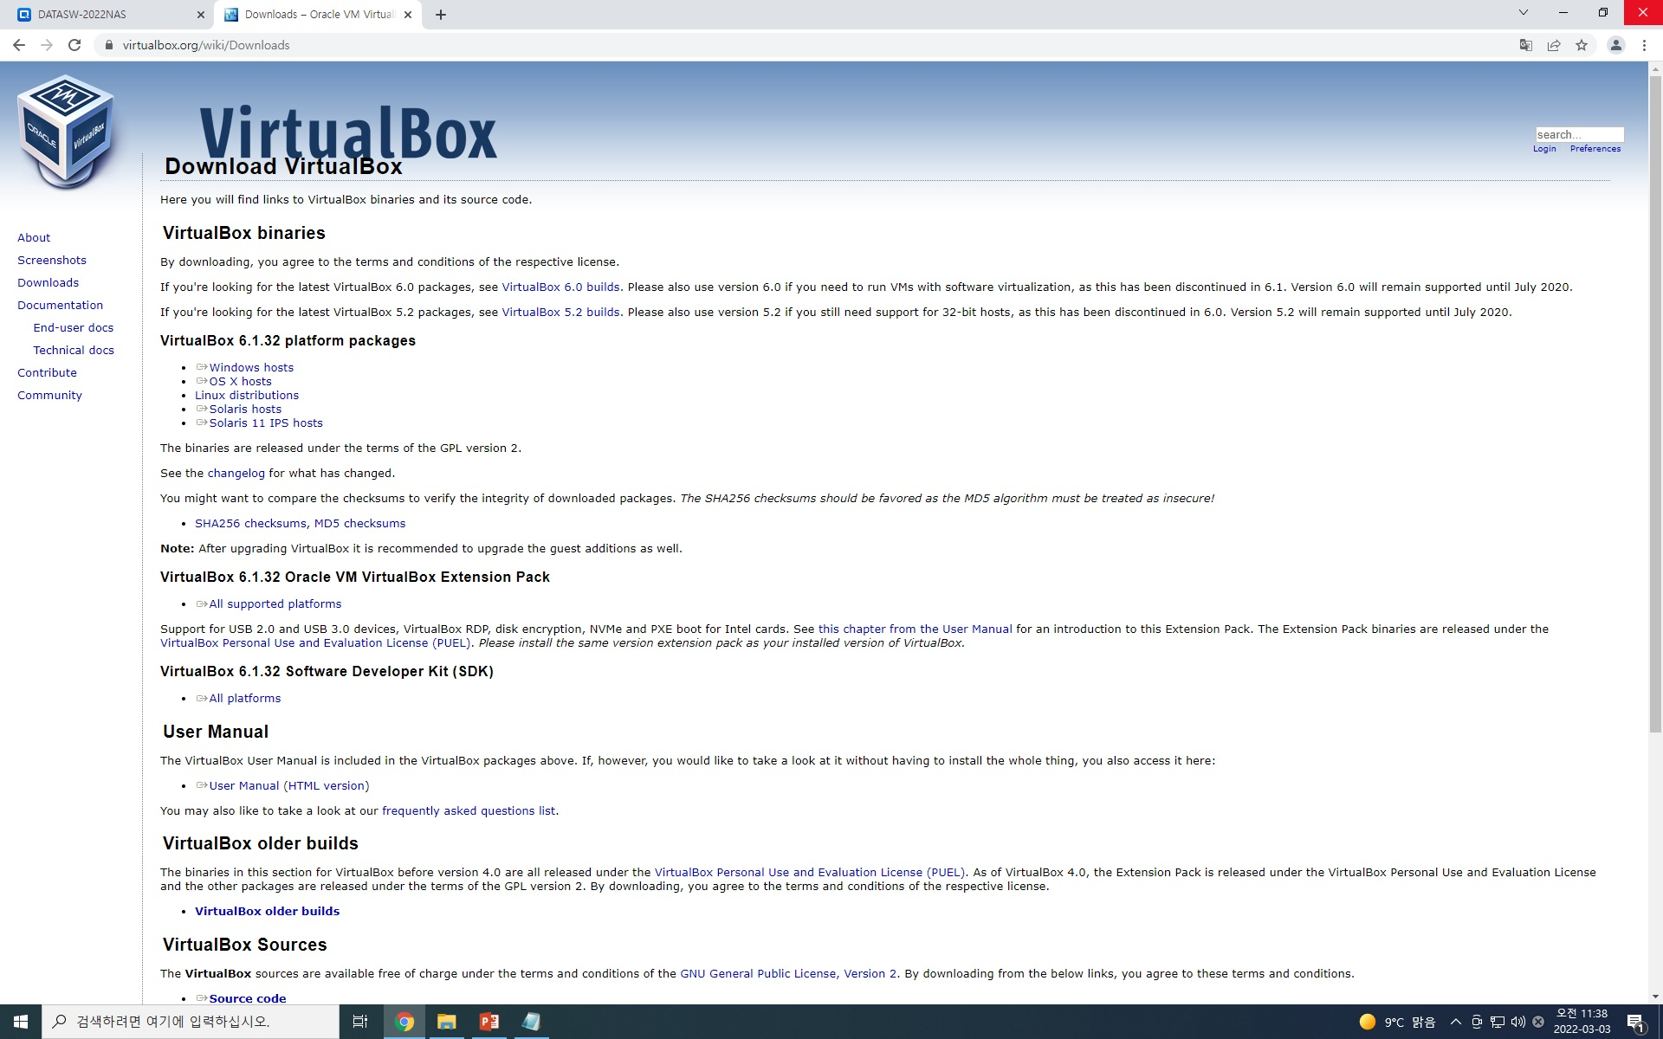
VirtualBox 설치
https://www.virtualbox.org/wiki/Downloads 접속
2. Windows hosts 다운로드

Slide 4
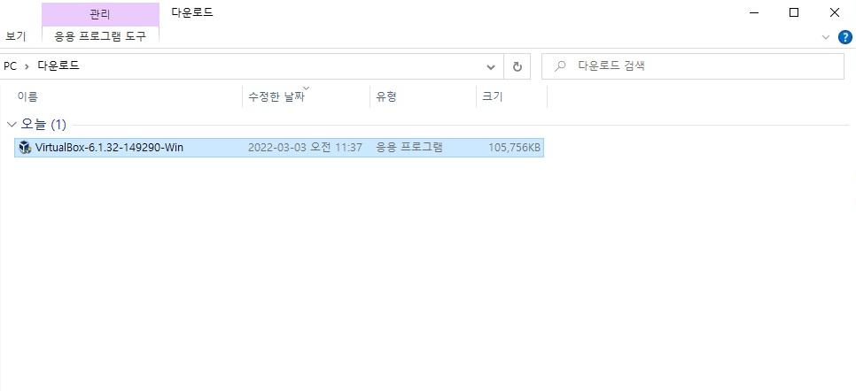
다운로드한 파일 실행

Slide 5
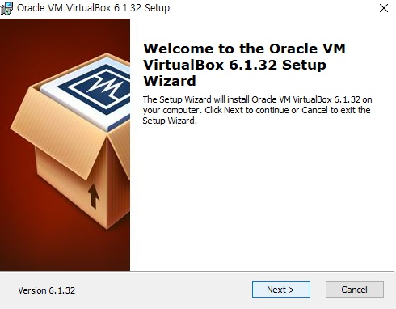
Next 클릭

Slide 6
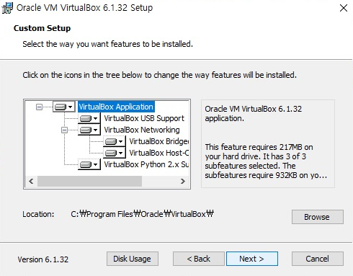
Next 클릭

Slide 7
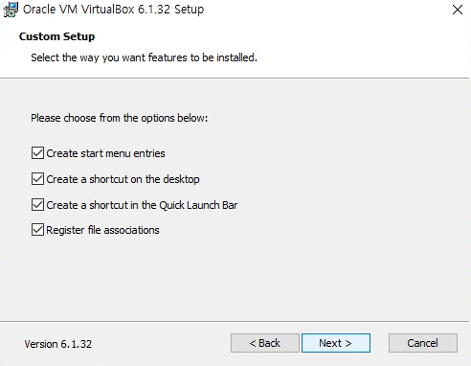
Next 클릭

Slide 8
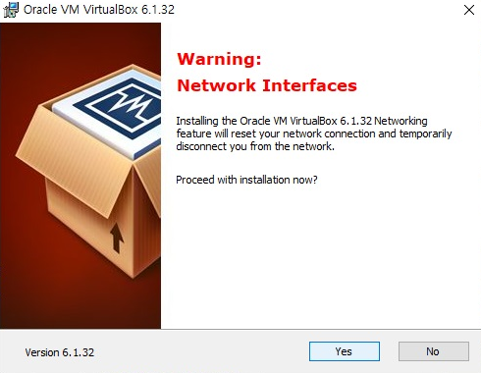
Yes 클릭

Slide 9
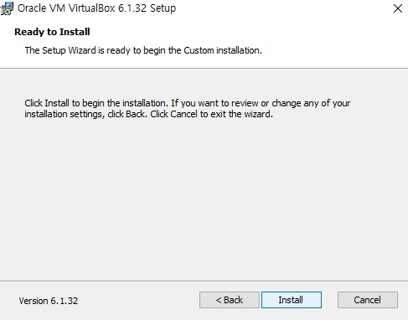
Install 클릭

Slide 10
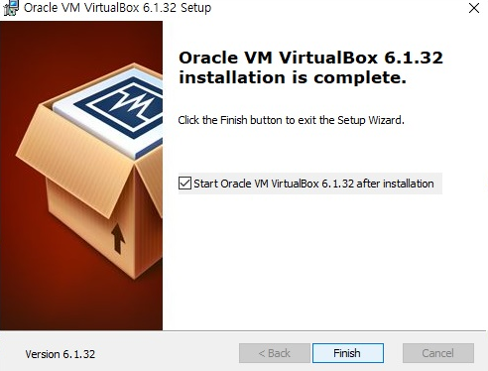
1. 해당 창이 뜨면 설치 완료
2. Finish 클릭

Slide 11
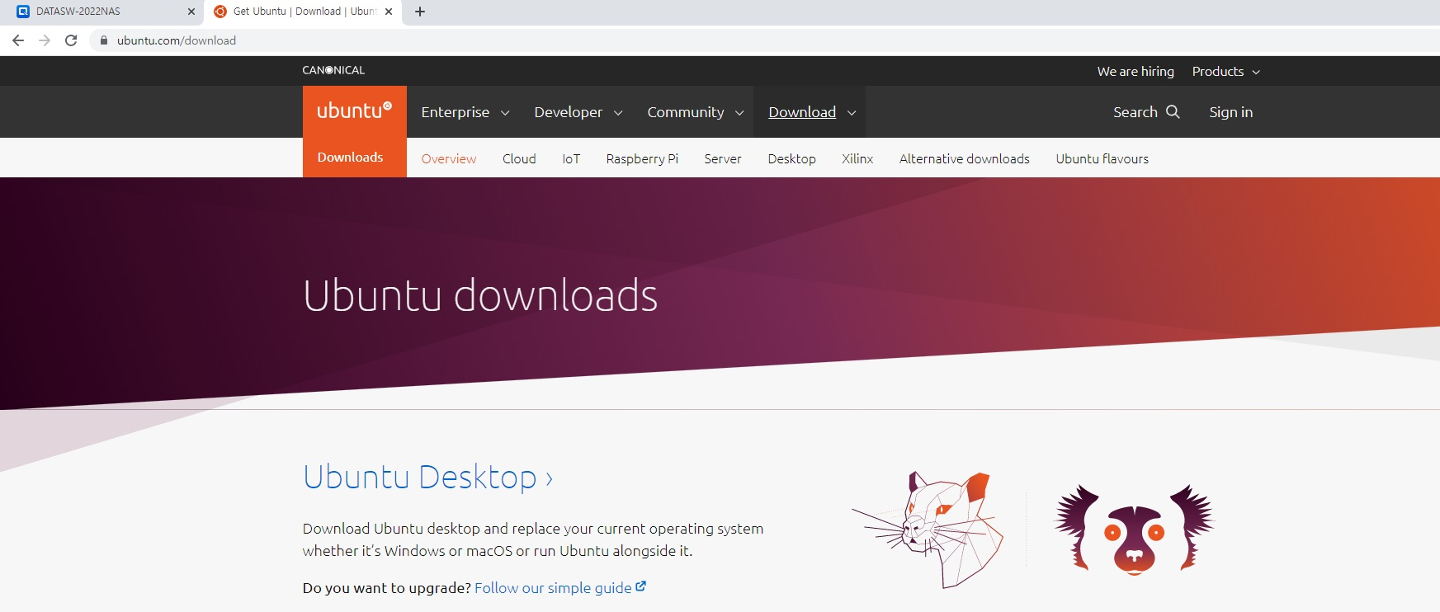
Ubuntu 설치
https://ubuntu.com/download/desktop 접속

Slide 12
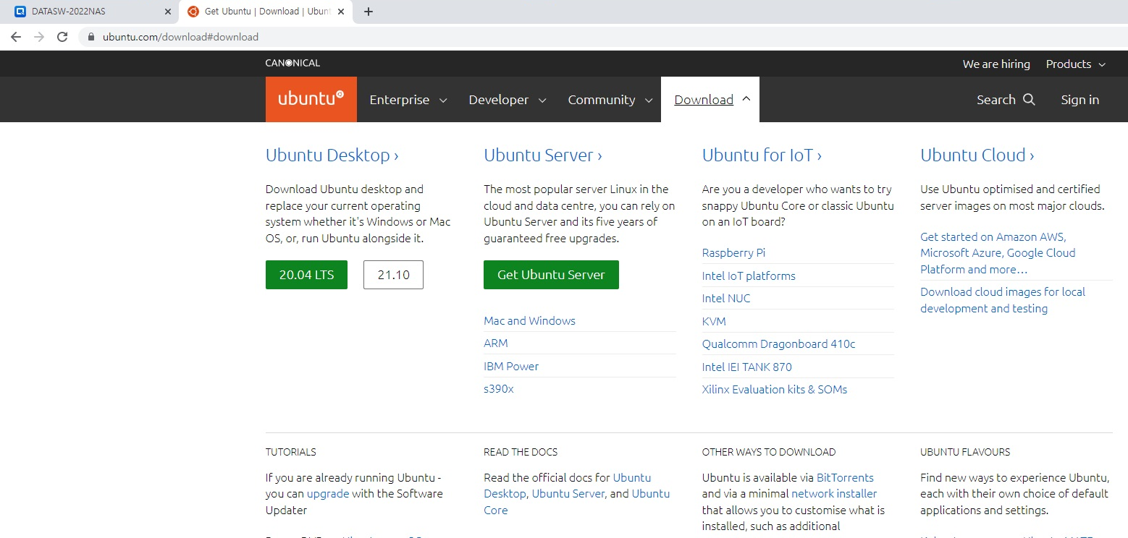
1
2
Download 클릭
2. Get Ubuntu Server 클릭

Slide 13
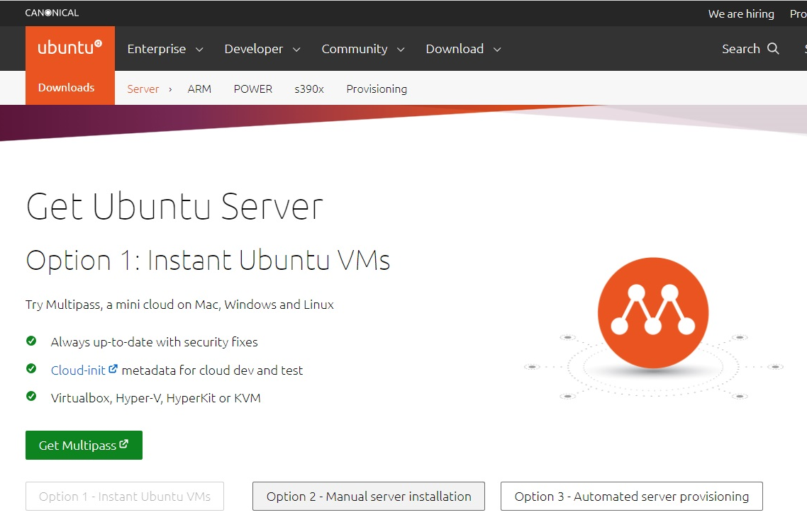
Option 2 – Manual server installation 클릭

Slide 14
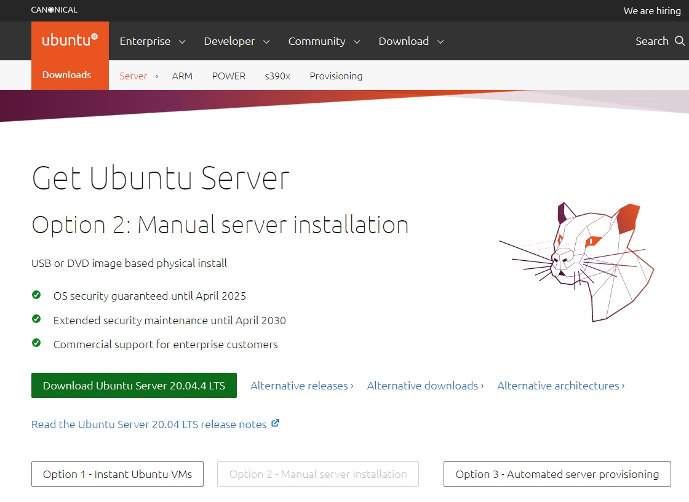
Download Ubuntu Server 20.04.4 LTS 클릭

Slide 15
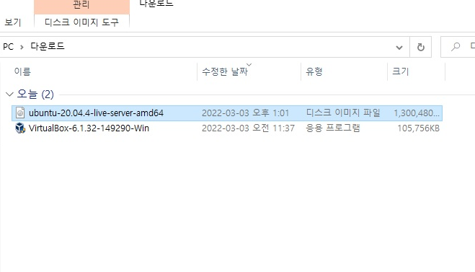
설치 확인

Slide 16
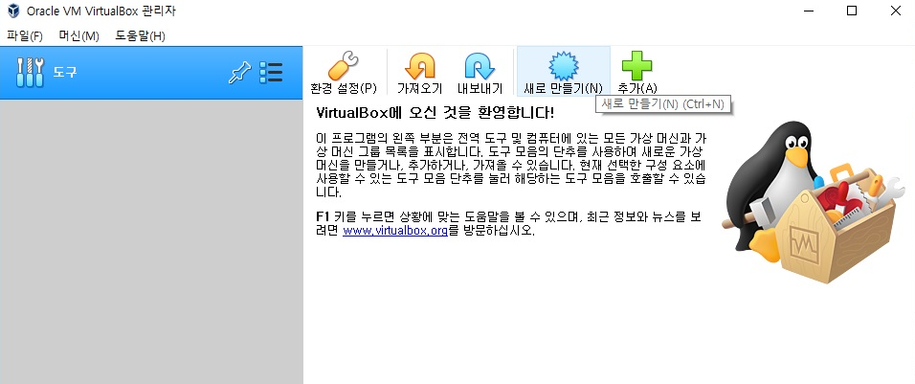
가상 머신 만들기
VirtualBox 실행
2. 새로 만들기 클릭

Slide 17
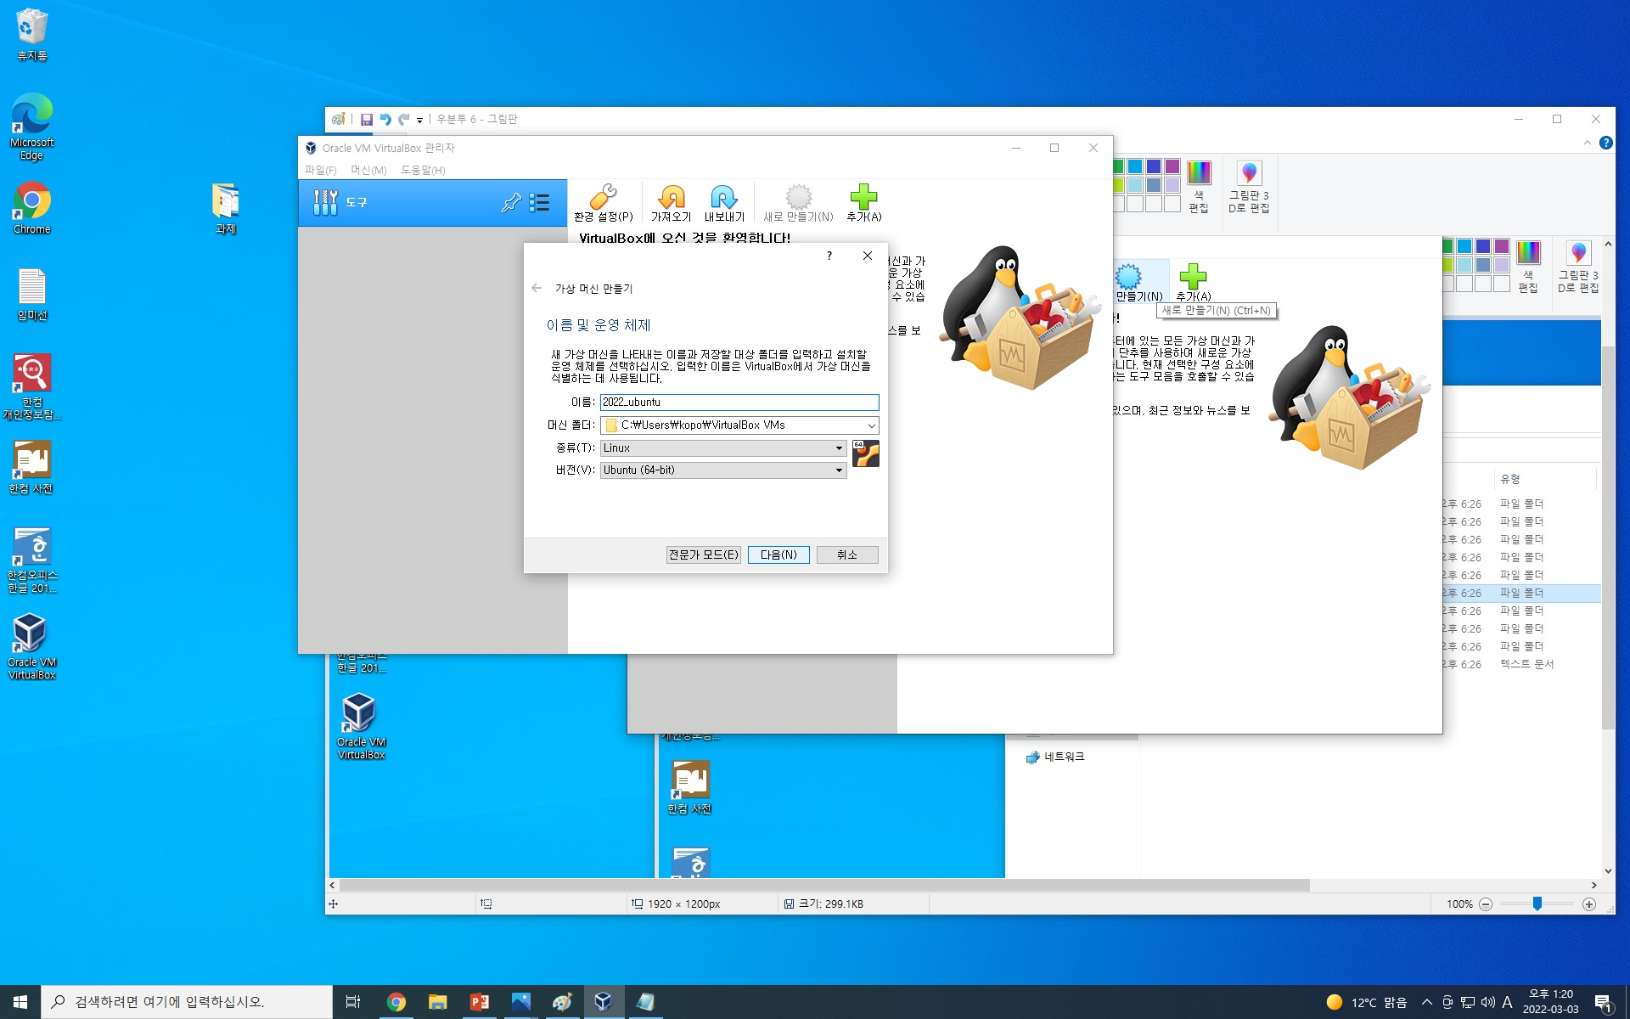
이름 임의 설정
종류 : Linux 선택
버전 : Ubuntu (64-bit) 선택
4. 다음 클릭

Slide 18
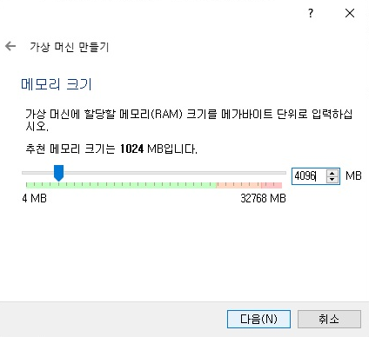
메모리 크기는 4096MB로 설정
다음 클릭

Slide 19
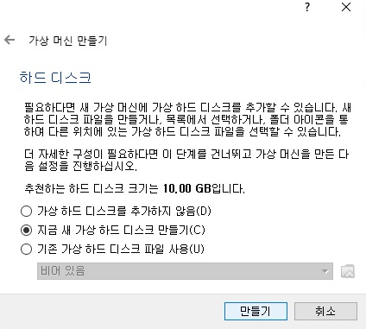
지금 새 가상 하드 디스크 만들기 선택
만들기 클릭

Slide 20
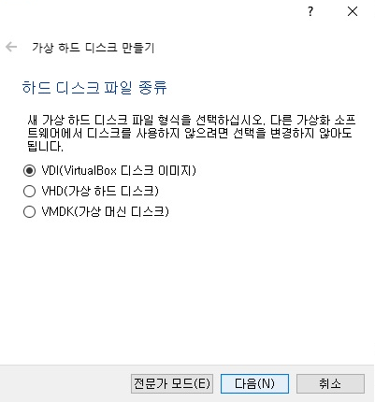
VDI(VirtualBox 디스크이미지)선택
2. 다음 클릭

Slide 21
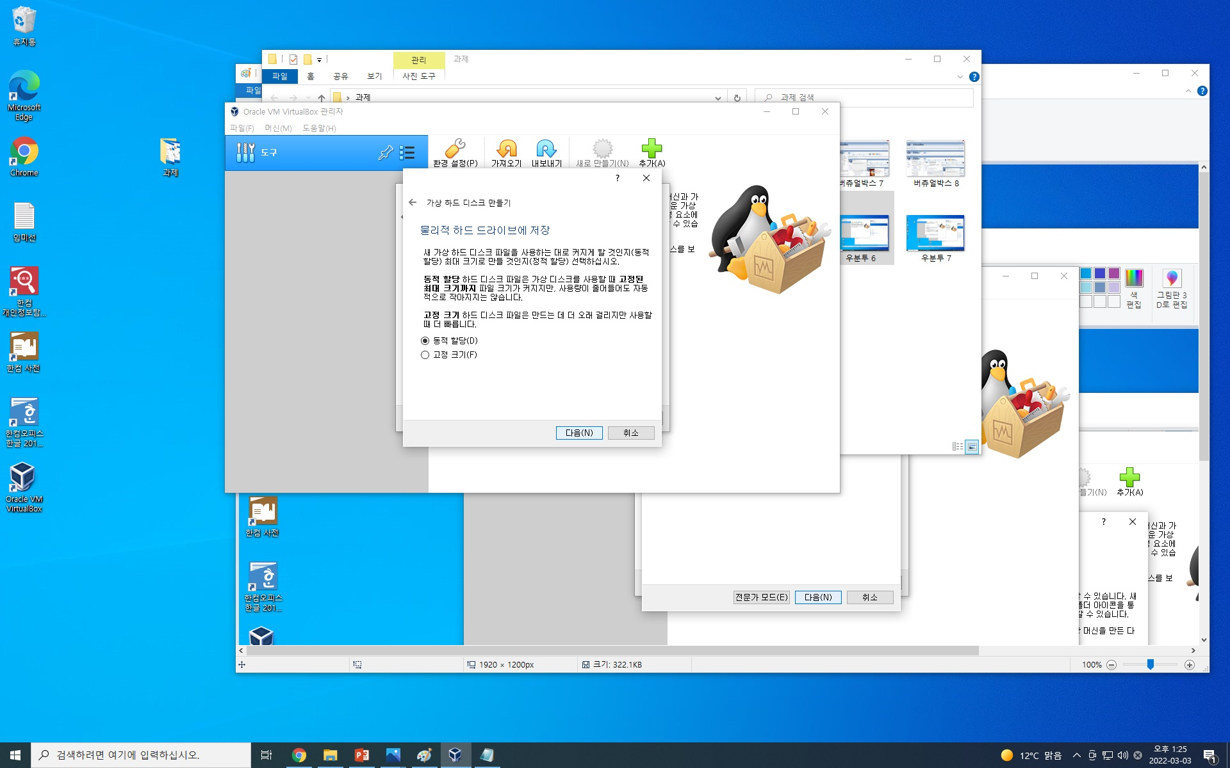
동적 할당(D)선택
다음 클릭

Slide 22
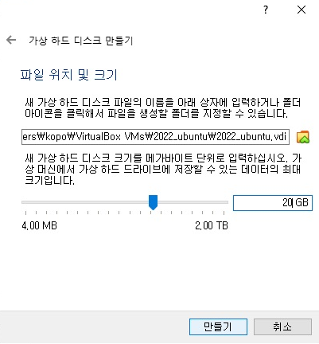
20GB로 설정
만들기 클릭

Slide 23
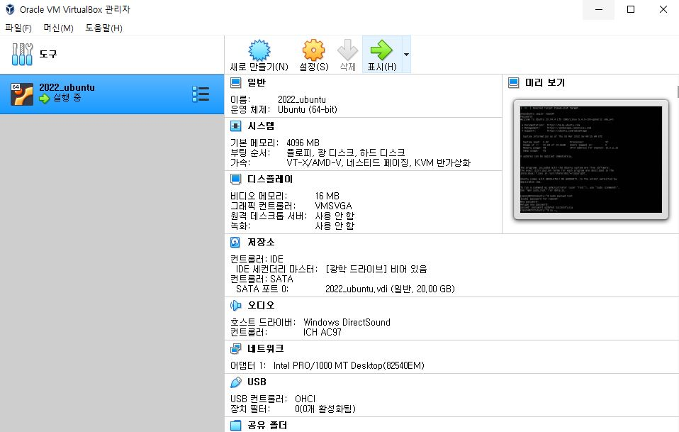
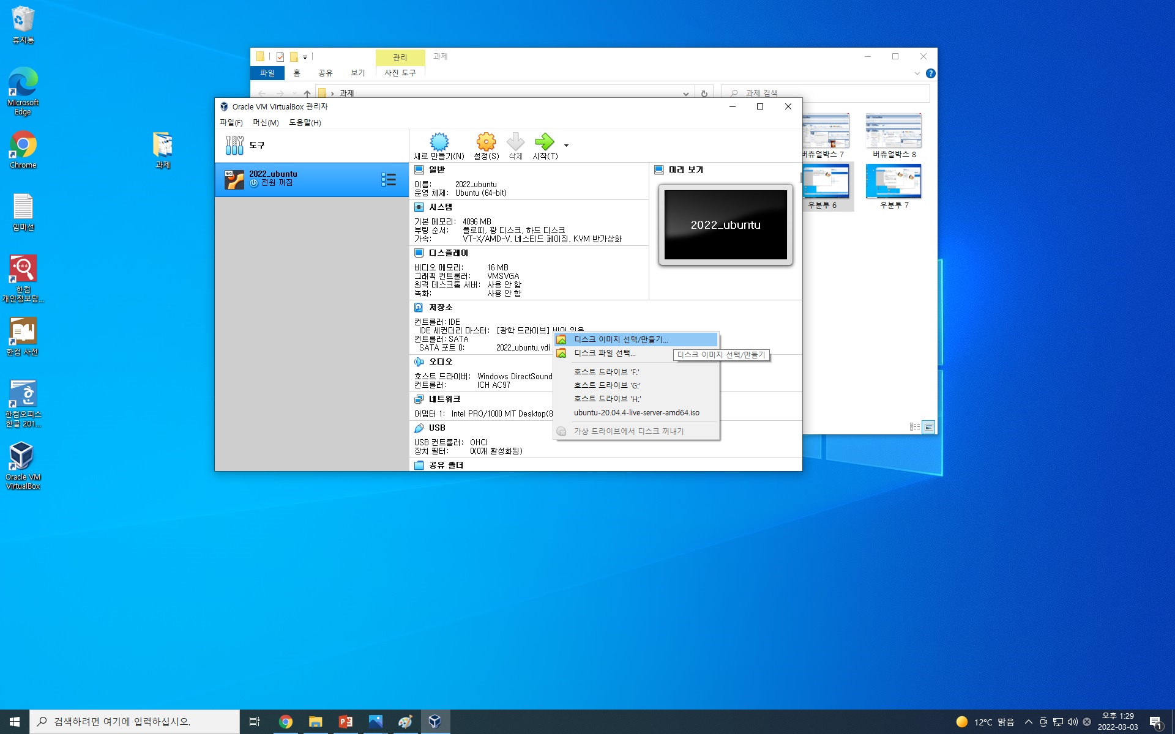
1
2
저장소 – [광학 드라이브] 비어 있음 클릭
디스크 이미지 선택/만들기 클릭

Slide 24
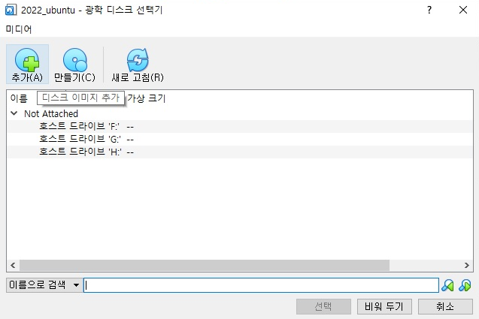
추가(A)클릭

Slide 25
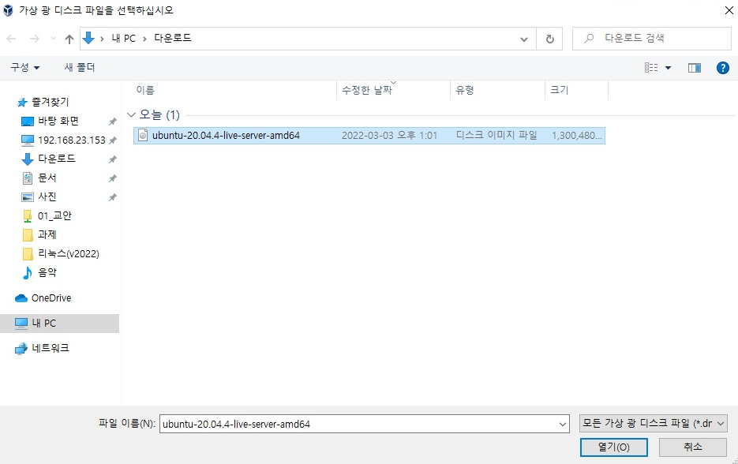
이전에 다운로드 한 Ubuntu 설치 파일 클릭
열기 클릭

Slide 26
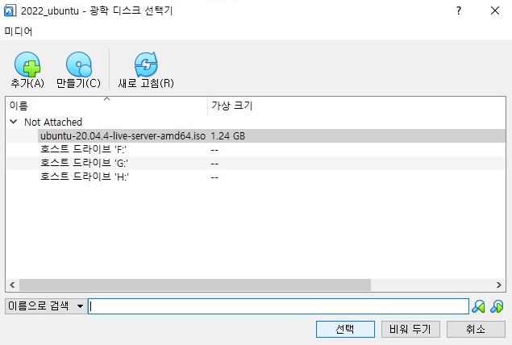
이름에 Ubuntu-20.04.4-live-server-amd64.iso가 추가된 것 확인 후
2. 선택 클릭

Slide 27
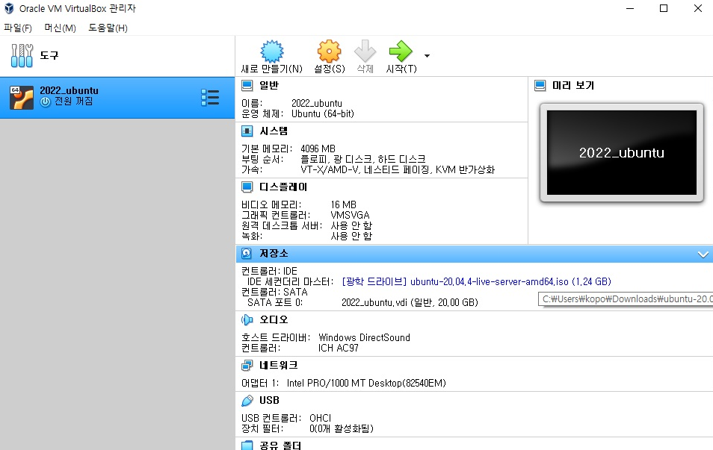
광학 드라이브의 변경사항 확인

Slide 28
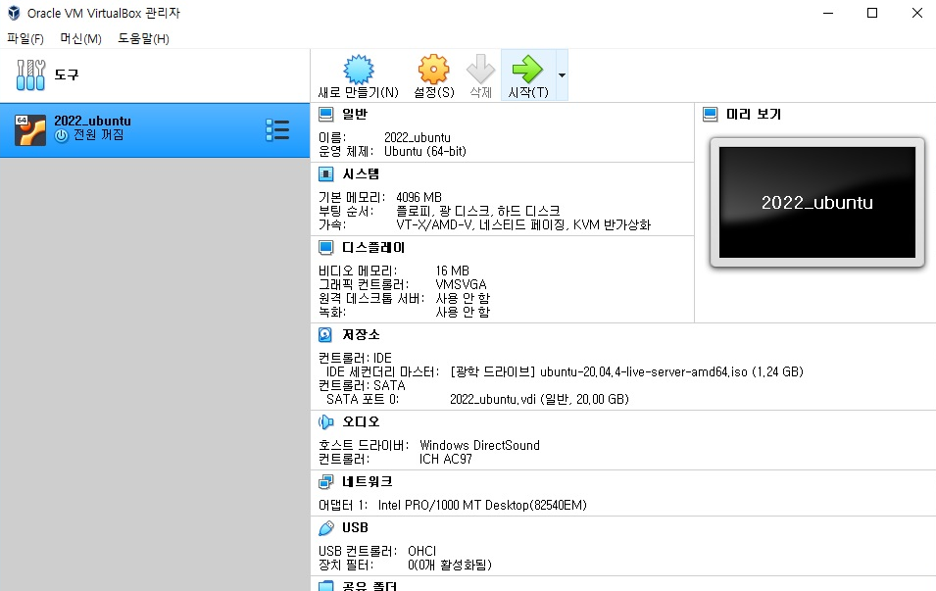
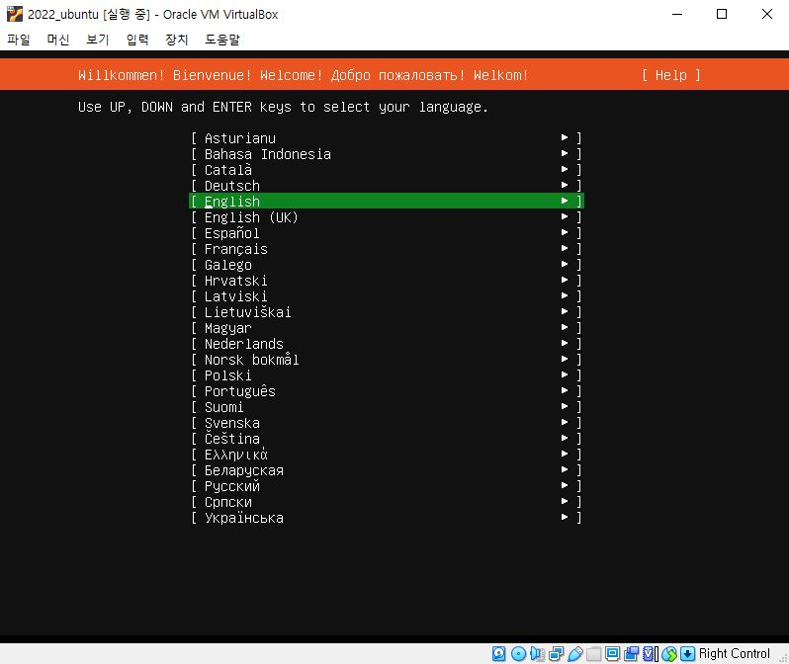
시작(T)클릭 후 오른쪽 화면이 나올 때 까지 기다리기
English 선택 후 엔터

Slide 29
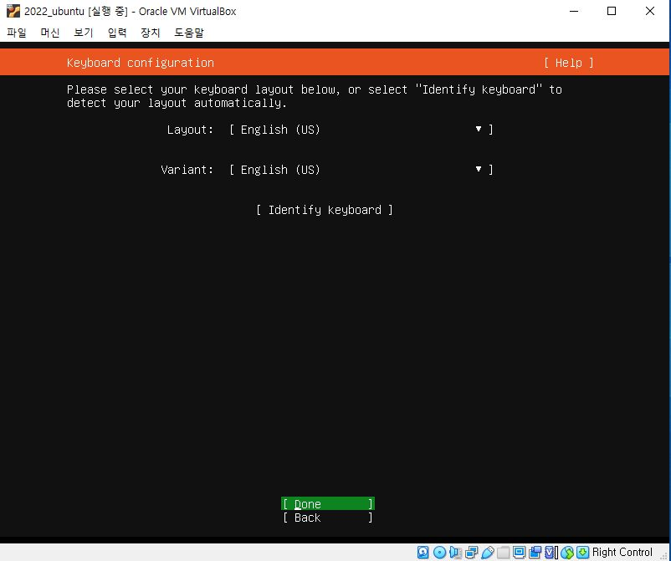
Done 선택 후 엔터

Slide 30
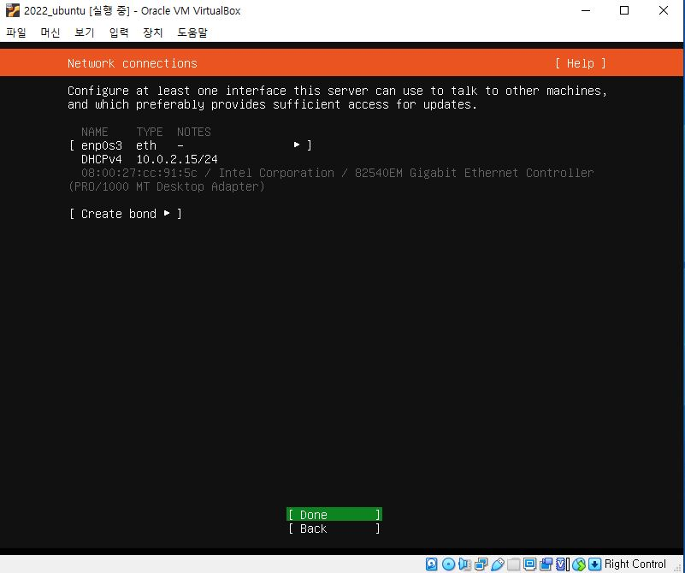
Done 선택 후 엔터

Slide 31
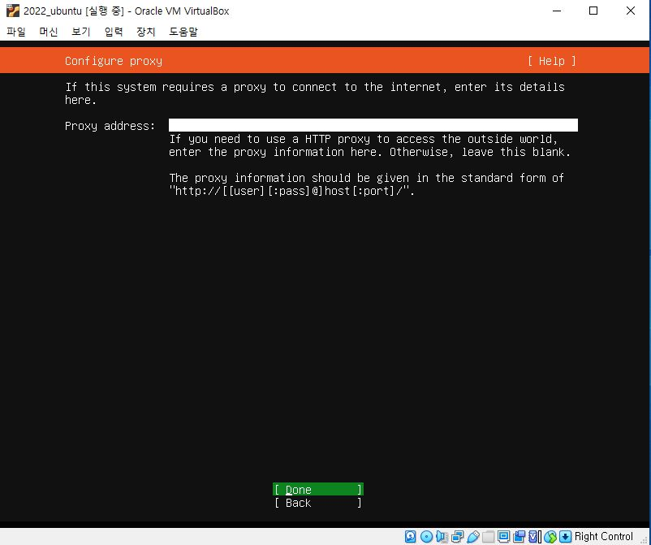
Done 선택 후 엔터

Slide 32
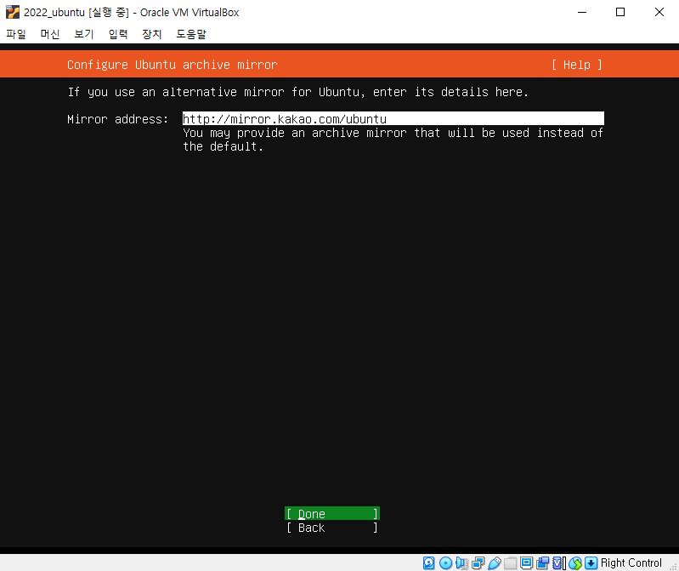
Mirror addres에 http://mirror.kakao.com/ubuntu 입력
Done 선택 후 엔터

Slide 33
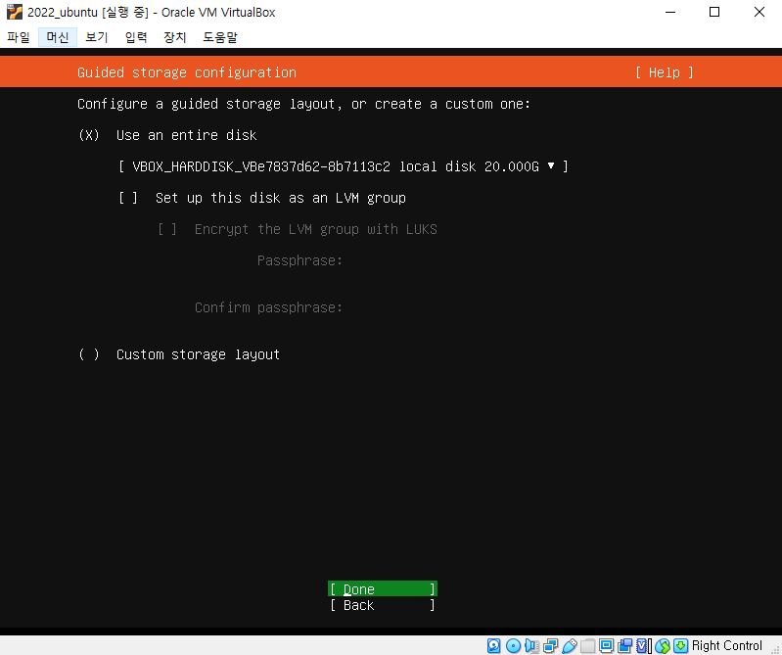
Use an entire disk(X)에만 체크하고 나머지는 하지 않는다.
Done 선택 후 엔터

Slide 34
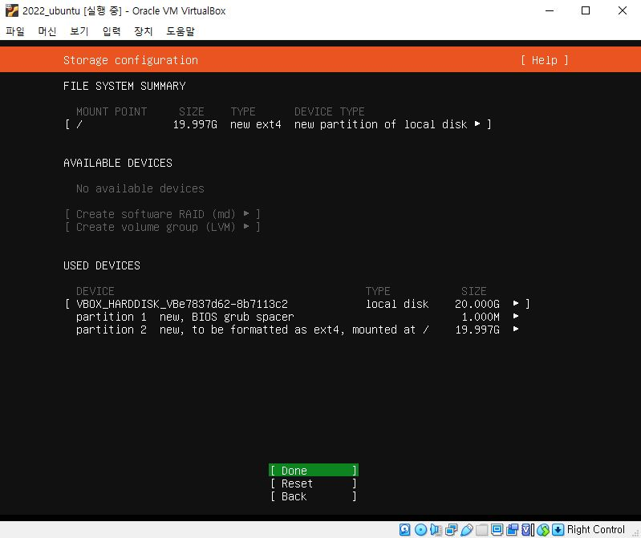
Done 선택 후 엔터

Slide 35
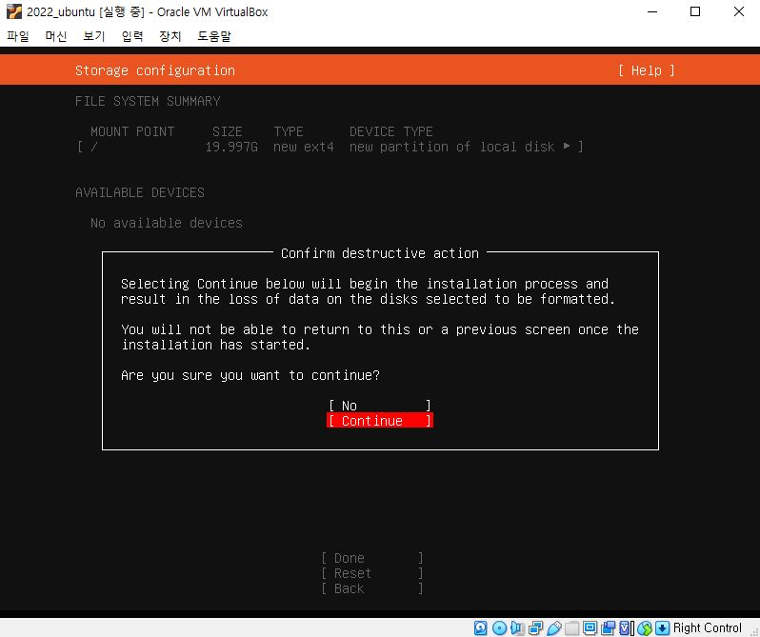
Continue 선택 후 엔터

Slide 36
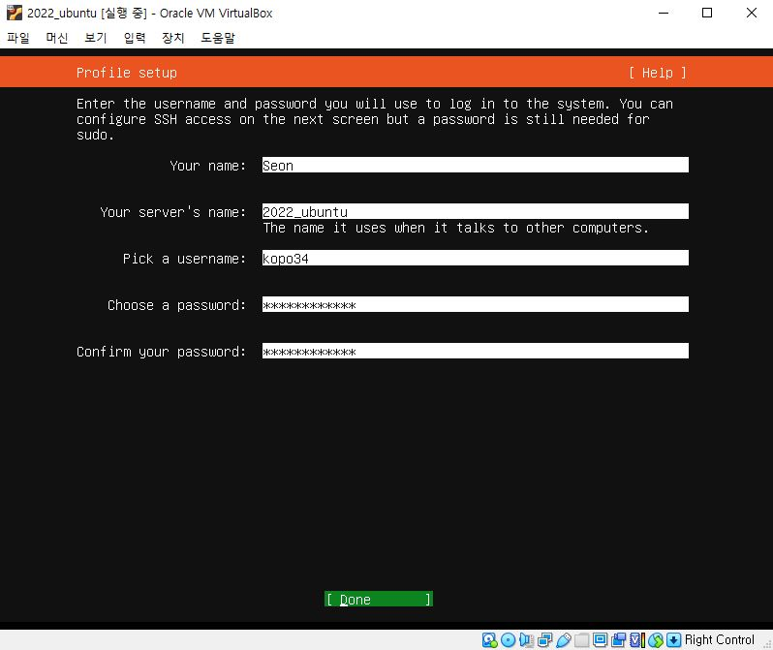
Your name : 나의 이름(임의설정)
Your server’s name : 서버 이름(임의설정)
Pick a username : 서버에 접속할 ID(임의설정)
Choose a password : 비밀번호(임의설정)
5. 모두 설정 후 Done 선택하고 엔터

Slide 37
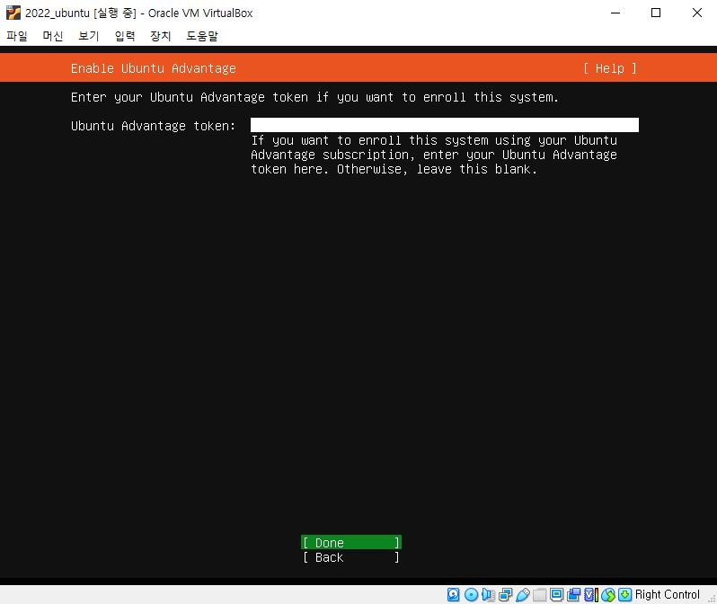
Done 선택 후 엔터

Slide 38
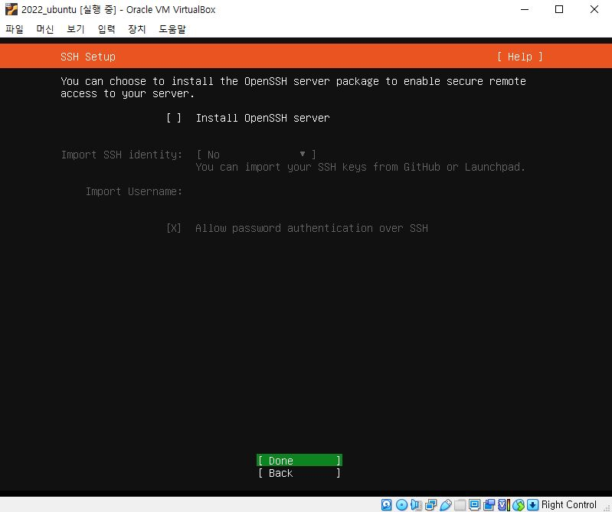
건드리지 않고 Done 선택 후 엔터

Slide 39
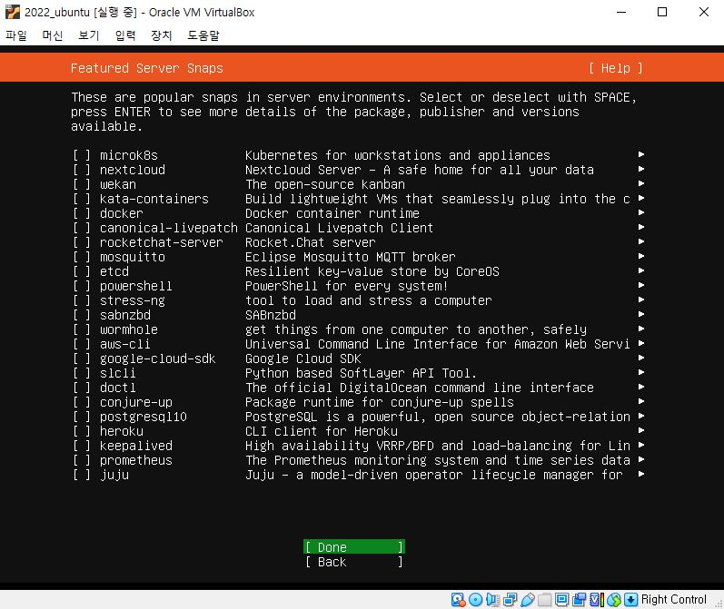
건드리지 않고 Done 선택 후 엔터

Slide 40
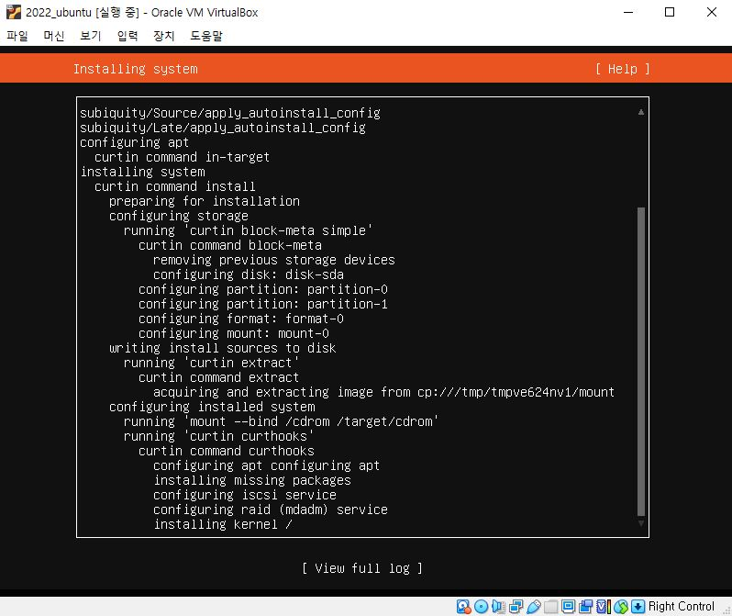
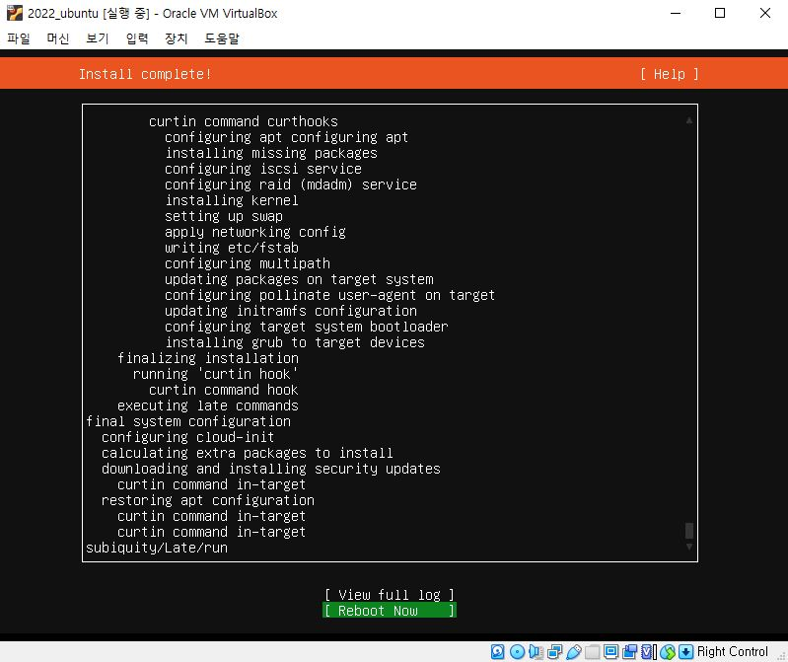
설치 중
Reboot Now 선택 후 엔터

Slide 41
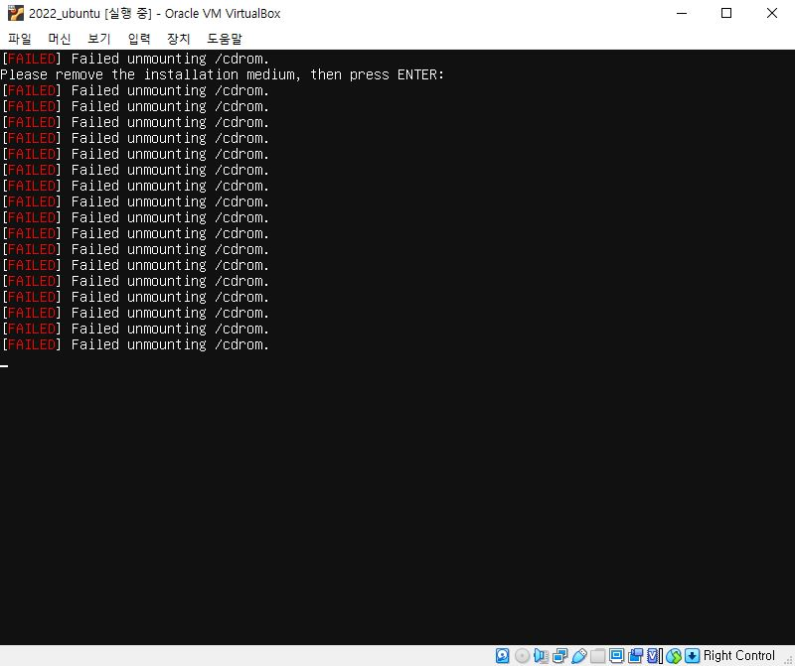
해당 화면이 출력되면 엔터

Slide 42
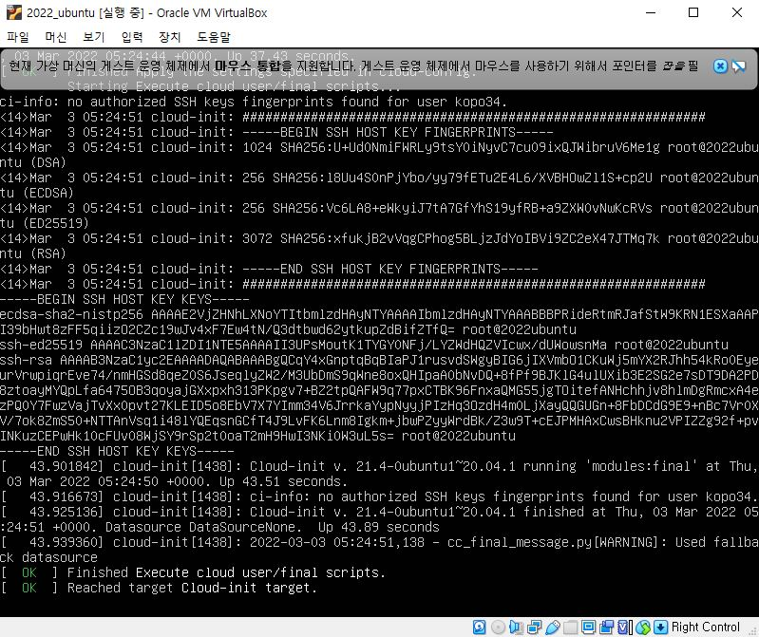
해당 화면이 출력되면 엔터

Slide 43
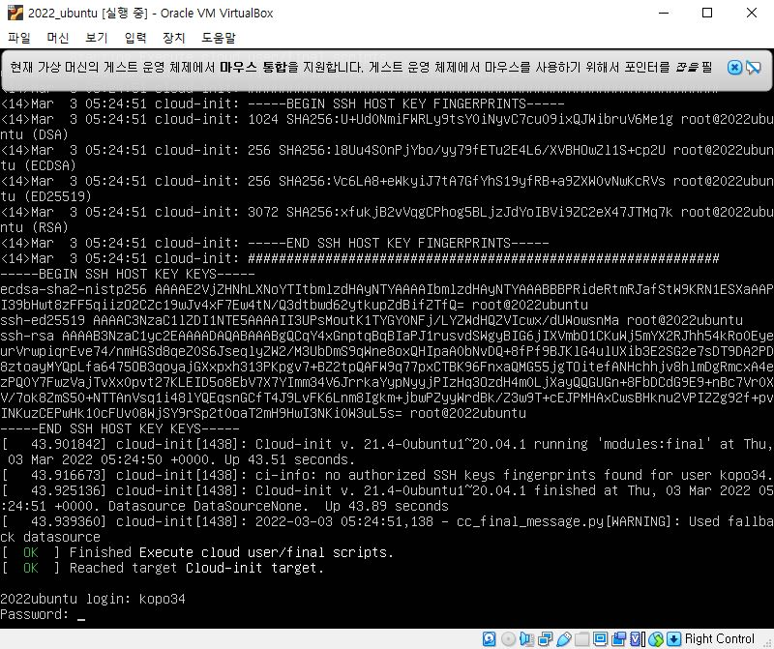
설정한 아이디와 비밀번호 입력

Slide 44
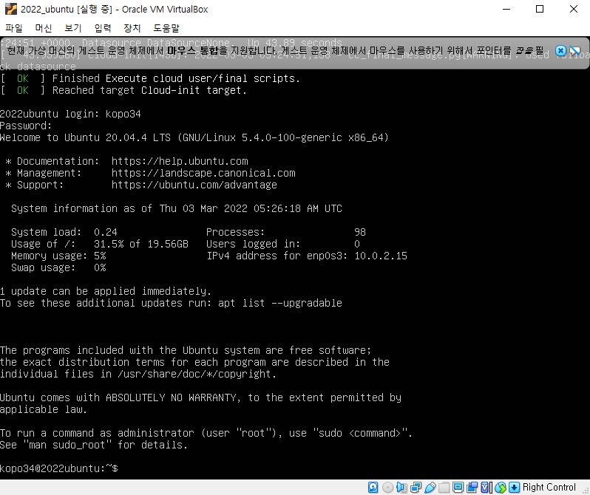
위와 같이 사용자 ID@서버 이름:~$ 메시지가 출력되면 로그인 완료

Slide 45
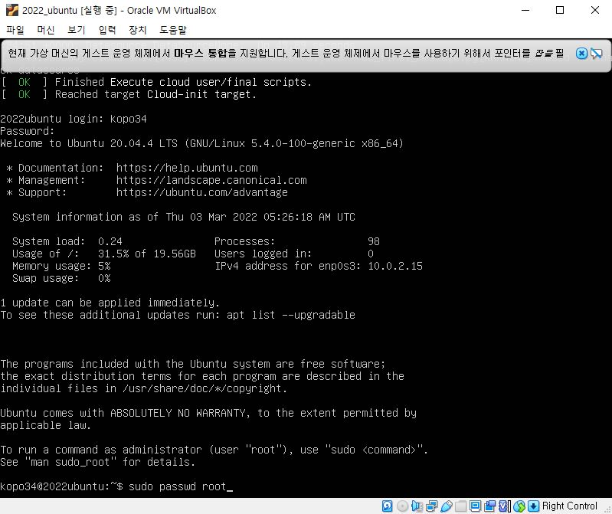
*sudo : 관리자의 권한을 잠시 빌려온다
“Sudo passwd root” 입력 후 엔터
처음 일반 사용자로 접속 후 root의 패스워드가 설정이 안되어 있는 경우 root사용자의 패스워드를 바꾸는 명령

Slide 46
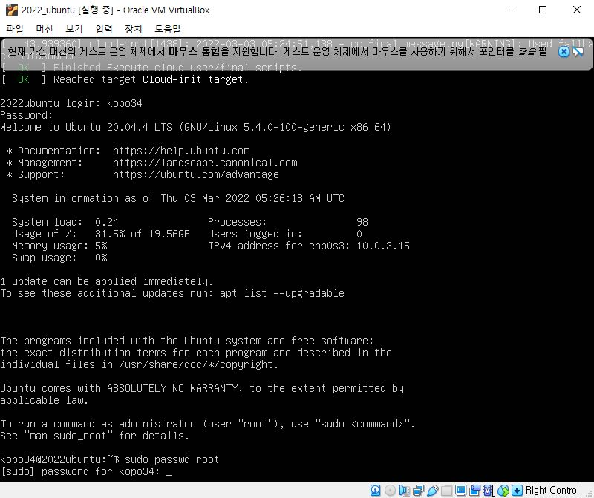
사용자 패스워드 입력 후 엔터

Slide 47
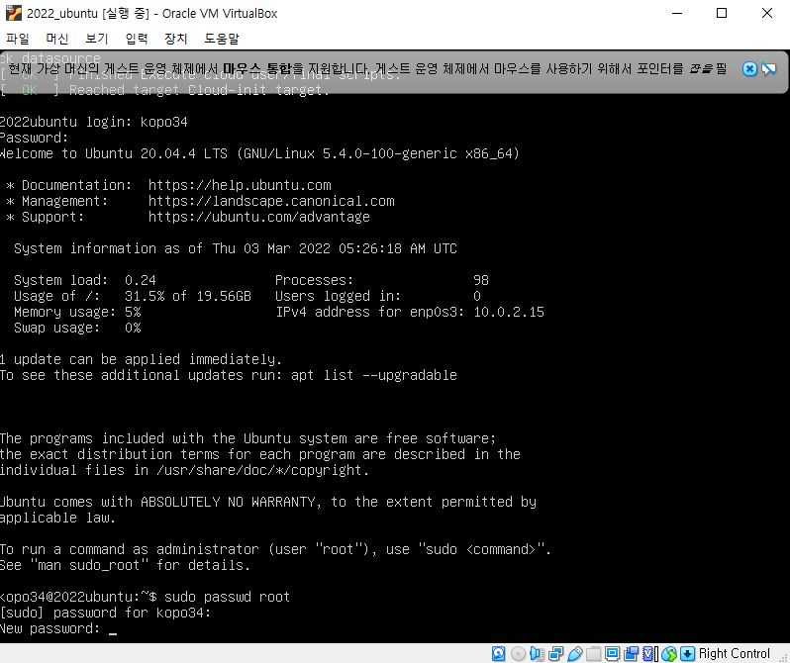
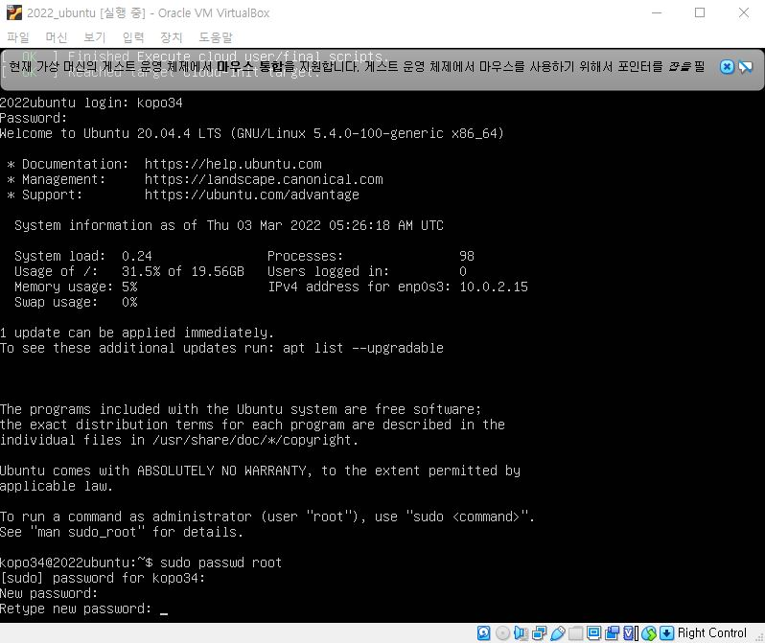
새로운 패스워드 입력 후 엔터
새로운 패스워드 다시 한번 입력 후 엔터

Slide 48

Password updated successfully가 뜨면 성공

Slide 49

*su - : 일반 사용자에서 root 사용자(관리자)로 로그인 전환
“su –” 입력 후 엔터

Slide 50

패스워드 입력 후 엔터

Slide 51

~$(일반 사용자)에서 ~#(root 관리자)으로 바뀐 것 확인

Slide 52

Logout 입력하고 엔터(관리자계정에서 로그아웃)
관리자계정을 함부로 사용하면 위험

Slide 53

사용자 계정으로 바뀐 것 확인

Slide 54

*apt : 필요한 패키지 프로그램을 설치하는 명령. 반드시 root 권한으로 사용
“sudo apt update” 입력 후 엔터
설치 가능한 패키지 리스트를 불러오는 명령어

Slide 55

해당 창이 뜨면 성공

Slide 56

“sudo apt upgrade” 입력 후 엔터
불러온 패키지 리스트를 실제로 업데이트하는 명령어

Slide 57

“y” 입력 후 엔터

Slide 58

해당 창이 뜨면 성공

Slide 59

“sudo apt install apache2” 입력 후 엔터
아파치 웹서버를 설치하는 명령어 / 웹서버(문서)서비스

Slide 60

“y” 입력 후 엔터

Slide 61

해당 창이 뜨면 성공

Slide 62

“sudo apt install ssh” 입력 후 엔터
ssh를 설치하는 명령어 / 서버 원격접속 서비스

Slide 63

“y” 입력 후 엔터

Slide 64

해당 창이 뜨면 성공

Slide 65

PuTTY 설치
https://www.chiark.greenend.org.uk/~sgtatham/putty/latest.html 접속
64-bit x86 다운로드

Slide 66

다운로드 한 파일 실행

Slide 67

Next 클릭

Slide 68

Next 클릭

Slide 69

Install 클릭

Slide 70


설치 완료 후 오른쪽과 같이 메모장 뜨는 것 확인

Slide 71


Cmd실행 -> ipconfig 입력 후 엔터
IPv4 주소 확인

Slide 72

Putty 실행
Host Name (or IP address)에 IPv4 주소 입력
Saved Sessions 이름은 임의 설정
Save 클릭
1
2
3

Slide 73

생성된 2022_ubuntu 더블클릭

Slide 74

해당 팝업창에서 Accept 클릭

Slide 75

VirtualBox에서 설정한 아이디와 비밀번호 입력 후 엔터

Slide 76

해당 창이 뜨면IPv4 address for enp0s3 주소 확인

Slide 77

VirtualBox 실행 후 설정(S)클릭

Slide 78

2
1
3
네트워크 클릭
고급 클릭
포트 포워딩 클릭

Slide 79


오른쪽 상단에 초록색 + 버튼 클릭
추가되는지 확인

Slide 80

1
2
1
게스트 IP는 p호스트 포트와 게스트 포트에 각각 22 입력
putty의 IPv4 address for enp0s3 주소 입력 후 확인 클릭

Slide 81

3. 정리하기

Slide 82

4. 필기

